Slide 1
第5章 指令系统
指令系统概述
指令格式
指令分类及功能
指令系统中的操作数类型
寻址方式
RISC和CISC计算机
不同指令系统介绍
返回

Slide 2
第5章 指令系统
指令系统概述
指令：要求计算机完成某种操作的命令。
指令系统：1台计算机所能执行的全部指令的集合。
计算机的性能与它所设置的指令系统有很大关系，而指令系统的设置又与机器的硬件结构密切相关。
机器指令的基本要素：
  操作码
  操作数的地址
  操作结果的存储地址
  下一条指令的地址
返回

Slide 3
指令格式
计算机的指令格式与机器的字长、存储器的容量及指令的功能都有很大关系。
从机器指令的基本要素可知，一条指令包括两种信息：操作码和地址码。
操作码（operation code）：用来表示指令所要完成的操作(如加、减、乘、除、数据传送等)，其长度取决于指令系统中指令的条数。
地址码：用来描述指令的操作对象。或者直接给出操作数、或者指出操作数的存储地址或寄存器地址(即寄存器名)。
一般格式：
操作码（OPCODE)
地址码

Slide 4
指令格式
根据地址码部分所给出地址的个数，指令格式可分为如下几种：
零地址指令
格式：
OP， (PC)+1=>PC ；如: PUSHF， NOP
单地址指令
格式：
OP(A1)=>A1, (PC)+1=>PC
二地址指令
格式：
(A1)OP(A2)=>A1, (PC)+1=>PC
OP(操作码)
OP
A1
OP
A1
A2

Slide 5
指令格式
三地址指令
格式 :
(A1)OP(A2)=>A3, (PC)+1=>PC
四地址指令
格式：
多地址指令
某些大、中型机甚至高档小型机中，用于字符串处理指令，向量、矩阵运算指令等。
OP
A1
A2
A3
OP A1 A2 A3 A4
操作码 第1操作数地址 第二操作数地址 结果操作数地址 下一条指令地址
(A1) OP (A2) =>A3,（A4）=下一条指令地址, (PC)+1=>PC

Slide 6
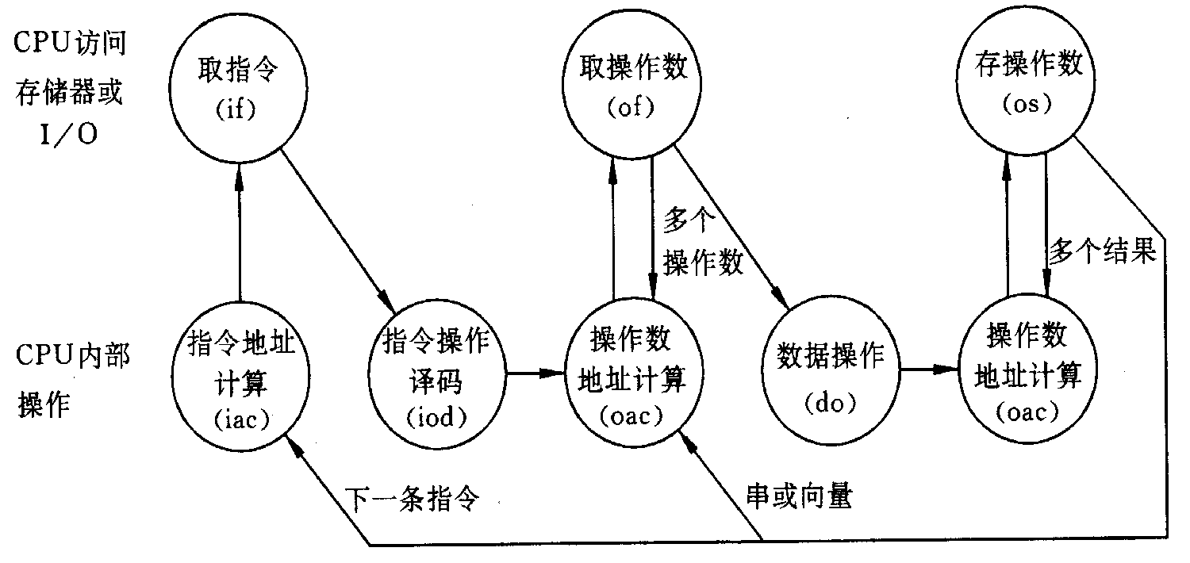
指令在机器中的执行
指令周期状态图

Slide 7
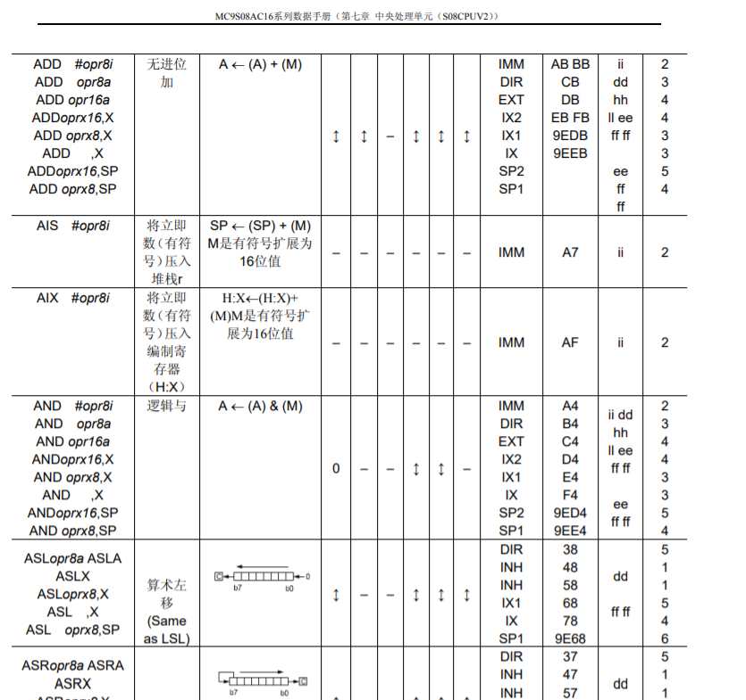

Slide 8
指令集设计
指令集定义了CPU应完成的功能，它对CPU的实现有显著的影响；同时，指令集也是程序员控制CPU的方式，因此设计指令集时应考虑程序员的要求。
最基础的设计内容：
  操作清单：提供多少和什么样的操作；
  数据类型：对几种数据类型完成操作；
  指令格式：指令的位数、地址的数目等等；
  寄存器：能被指令访问的CPU寄存器数目及其作用；
  寻址方式：指定操作数地址的产生方式。

Slide 9
指令操作码的设计
指令操作码的长度决定了指令系统中完成不同操作的指令条数。如果某机器的操作码长度为K位，则它最多只能有2^{K}条不同的指令。指令操作码通常有两种编码格式：
等长编码
  IBM 370 : len (OP)=8 bits，即最多有2⁸=256条指令
不等长编码
  常见的有
  15/15/15扩展法
  8/64/512扩展法
  Huffman 编码法

Slide 10
等长编码：
每条指令的操作码取固定长度。如为K位，则该系统指令条数≤2^{K}。
不等长编码：
对出现频度高的指令，用较短的位数编码；对出现频度低的指令，用较长的位数编码；从而达到构成的指令系统的平均码长较短。

Slide 11
15/15/15扩展法
机器字长位16位，用15/15/15扩展法可以设计一个具有15条三地址指令、15条双地址指令、15条单地址指令和16条零地址指令的指令系统。
OP A1 A2 A3
0000 xxxx xxxx xxxx
1110 xxxx xxxx xxxx 1111 0000 xxxx xxxx
1111 1110 xxxx xxxx 1111 1111 0000 xxxx
1111 1111 1110 xxxx 1111 1111 1111 0000
1111 1111 1111 1111
15条三地址指令
15条二地址指令
15条单地址指令
16条零地址指令

Slide 12
一些相关定义
信息量的概念
  定义：信息量= -log₂Pi (比特), Pi位信息出现的概率。
  指令Ii在n条指令组成的程序中的信息量为：
    - n*P_{i}*Log₂P_{i}
  n条指令组成的指令系统，在该程序中的全部信息量为：∑(- n*P_{i}*Log₂P_{i} ) ( i=1…n)
  系统平均信息量（熵） （最短平均码长）
  H=全部信息量/n = ∑(-P_{i}*Log₂P_{i} ) (比特)
对一个有n条指令的实际指令系统的来说，其操作码的平均码长 ：
  L= ∑(P_{i}*L_{i}) ( i=1…n)
  其中，Pi为指令I被使用的概率， L_{i}为指令i的码长。

Slide 13
举例（等长编码）
某机器共有6条指令，其使用统计频度如下表，求出该系统的平均信息量（最短平均码长），若采用定长编码，需要几位？系统的信息冗余量为多少？
  指令 使用频度
  I1 0.32
  I2 0.22
  I3 0.18
  I4 0.16
  I5 0.08
  I6 0.04
解：最短平均码长
H=∑( -P_{i}*Log₂P_{i} ) (比特)
=2.36 BITS
采用定长编码，则需要3位码长。
故：
信息冗余 = (3-2.36)/3*100% = 21.33%

Slide 14
不等长编码
  指令 使用频度 编码 码长
  I1 0.32 00 2
  I2 0.22 01 2
  I3 0.18 10 2
  I4 0.16 1100 4
  I5 0.08 1101 4
  I6 0.04 1110 4
求此不等长编码的平均码长及信息冗余。
解：
平均码长
L= ∑(P_{i}*l_{i}) =2.56
信息冗余
=(2.56-2.36)/2.56*100%
=7. 8%

Slide 15
Huffman 编码
按概率分布情况，先构成一棵Huffman树，在每个分枝上、下（或左、右）写上0和1，然后从树根沿着树枝到达各树叶（指令出现的概率点），所经过路径上的数即为该树叶（指令）的Huffman编码；重复上述过程，直到全部编码完毕。

Slide 16
Huffman 编码实例
I6 0.04
I5 0.08
I4 0.16
I3 0.18
I2 0.22
I1 0.32
0
编码：
指令 编码 码长
I1 01 2
I2 11 2
I3 10 2
I4 001 3
I5 0001 4
I6 0000 4
0.12
0
1
0.28
1
0
0.6
0
0
1
0.4
1
1
1
平均码长 L= ∑(P_{i}*l_{i}) =2.4
冗余量=(2.4-2.36)/2.4*100% =1.67%
返回

Slide 17
指令分类及功能
一台计算机的指令系统通常有几十条至几百条指令，按其所完成的功能可分为：
1、算术逻辑运算指令
算术运算指令：主要有二进制加、减、乘、除、比较和求补（取负数）等基本的指令。一般是定点数运算，通常根据算术运算的结果置状态位，一般有Z（结果为0）、N（结果为负）、V（结果溢出）、C（产生进位或借位）四个状态位。
逻辑运算指令：对两个数进行与、或、非（求反）、异或等操作。有些计算机还有位操作指令，如位测试、位清零、位求反指令等。

Slide 18
指令分类及功能
2、移位操作指令
算术移位：操作数为带符号数。
算术左移或右移n位，可以实现带符号数乘以2^{n}或除以2^{n}的运算。
逻辑移位：操作数为无符号数。
逻辑左移或右移n位，可以实现无符号数乘以2^{n}或除以2^{n}的运算。
循环移位：有带进位C和不带进位C循环两种。

Slide 19
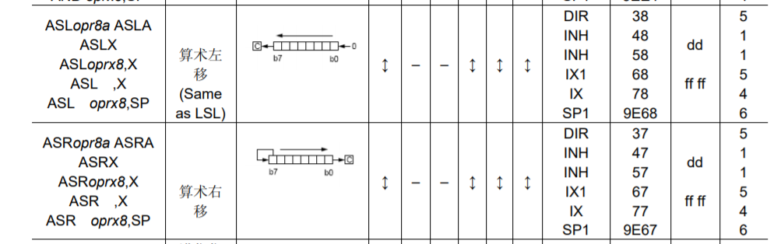
b7保持不变 b7→b6 b6→b5 b5→b4 b4→b3 b3→b2 b2→b1 b1→b0

Slide 20
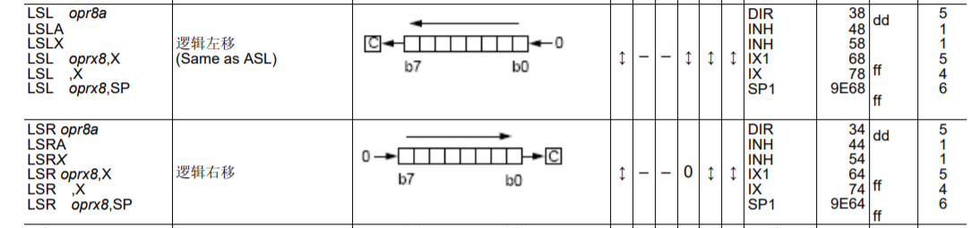

Slide 21
指令分类及功能
3、浮点运算指令
有些计算机设置有浮点运算指令，一般能对单精度（32位）和双精度（64位）数据进行处理。
4、十进制运算指令 BCD编码
在人机交互操作时，输入输出的数据都是以十进制形式表示的。因此，有些计算机中设置了十进制运算指令。
5、字符串处理指令
字符串处理指令就是一种非数值处理指令，一般包括字符串传送、字符串比较、字符串查询、字符串转换等指令。

Slide 22
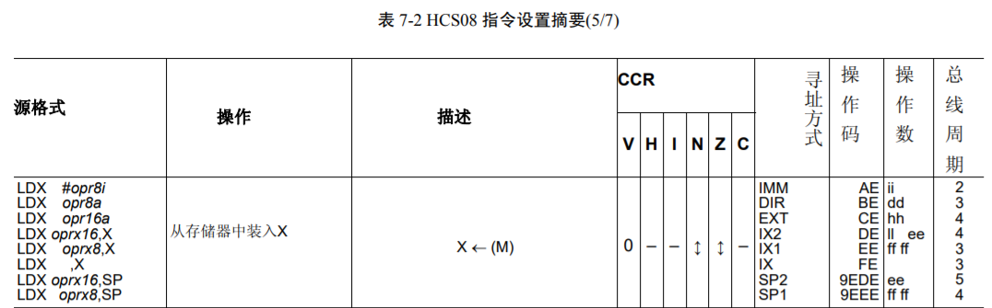
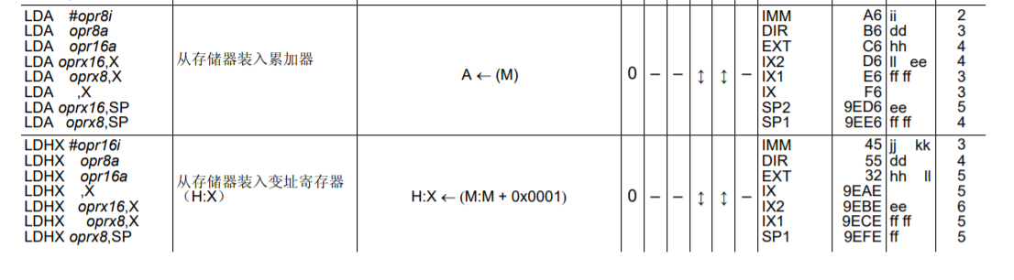

Slide 23
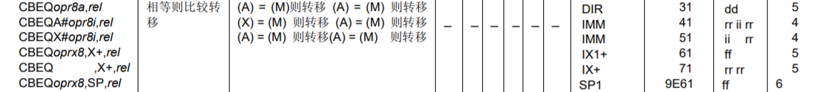
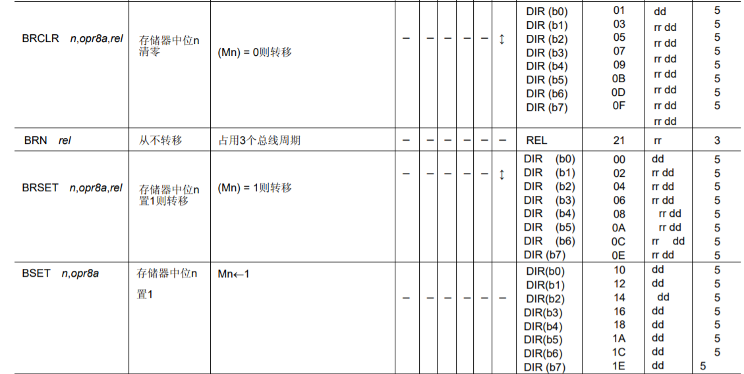

Slide 25
指令分类及功能
6、数据传送指令
这类指令用以实现寄存器与寄存器，寄存器与存储器单元，存储器单元与存储器单元之间的数据传送。
有些机器设置了数据交换指令，完成源操作数与目的操作数互换，实现双向数据传送。
7、转移类指令
这类指令用以控制程序流的转移。按转移的性质，转移指令分为无条件转移、条件转移、过程调用与返回、陷阱(Trap)等几种。
8、堆栈及堆栈操作指令
堆栈(stack)是由若干个连续的存储单元组成的先进后出(first in last out)存储区，第一个送入堆栈中的数据存放在栈底，最后送入堆栈的数据放在栈顶。

Slide 26
main
sub1
sub3
sub2
sub2
sub1
sub3
main
局部变量→堆栈
子程序的调用时变量的存储
子程序的执行

Slide 27
堆栈
为了表示栈顶的位置，有一个寄存器用于指出栈顶的地址，称为栈顶指针(stack pointer)，简称SP。任何堆栈的操作只能在栈顶进行。
基本操作：PUSH，POP
压栈指令： PUSH OPR
操作: (SP)-2 → SP
OPR → SP
弹出指令： POP OPR
操作: (SP) → OPR
(SP)+2 → SP
主存
栈限：
栈空闲区
栈指针：
SP
栈使用区
栈基：

Slide 28
指令分类及功能
9、输入输出(I/O)指令
计算机所处理的一切原始数据和所执行的程序均来自外部设备的输入，处理结果需要通过外部设备输出。
有些计算机采用外部设备与存储器统一编址的方法把外部设备寄存器看成是存储器的某些单元，任何访问存储器的指令均可访问外部设备，因此不再专设I/O指令。
10、特权指令
某些指令使用不当会破坏系统或其他用户的信息，因此为了安全起见，种类指令只能用于操作系统或其他系统软件，而不提供给用户使用，称为特权指令。
11、其他指令
向量指令、多处理机指令、控制指令
返回

